Slide 1


BÀI 27: GIẢM MỘT SỐ ĐI MỘT SỐ LẦN (Tiết 2)

Slide 2






Củng cố khái niệm giảm đi một số lần và phân biệt được khái niệm giảm đi một số lần với gấp lên một số lần.
Biết cách giảm một số đi một số lần bằng cách lấy số đó chia cho số lần và vận dụng để giải các bài tập liên quan tới giảm một số đi một số lần.
Phân biệt được giảm đi một số lần với giảm đi một số đơn vị.

Slide 3
Câu 1. Giảm 49kg đi 7 lần được:
A. 7kg B. 42kg C. 56kg
Câu 2. Giảm 30 giờ đi 5 lần được:
A. 25 giờ B. 6 giờ C. 35 giờ

Slide 4
GIẢM MỘT SỐ ĐI MỘT SỐ LẦN
BÀI 27
(Tiết 2)

Slide 5


1
Số ?
98
49
13
39

Slide 6
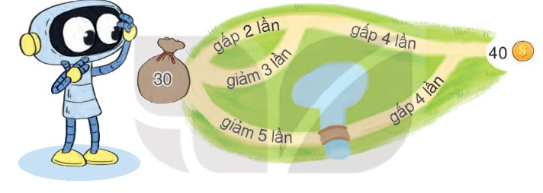
Rô – bốt có 30 đồng vàng. Khi đi qua mỗi ngã rẽ ( như hình vẽ), số đồng vàng của Rô – bốt sẽ thay đổi theo phép tính ghi ở con đường Rô – bốt sẽ đi qua. Tìm đường đi để Rô – bốt có 40 đồng vàng.
2
10
60
10
40
24
6

Slide 7
3
Mai có 28 chiếc bút màu. Sau khoá học vẽ, số chiếc bút màu còn lại của Mai so với lúc đầu giảm đi 4 lần. Hỏi Mai còn lại bao nhiêu chiếc bút màu?
Bài giải
Mai còn lại số chiếc bút màu là:
28 : 4 = 7 (chiếc)
Đáp số: 7 chiếc bút màu.

Slide 8
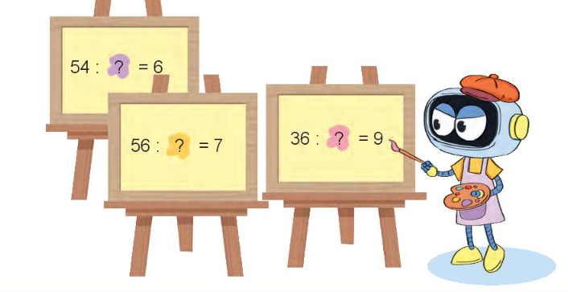
4
Tìm số chia.
9
8
4

Slide 9


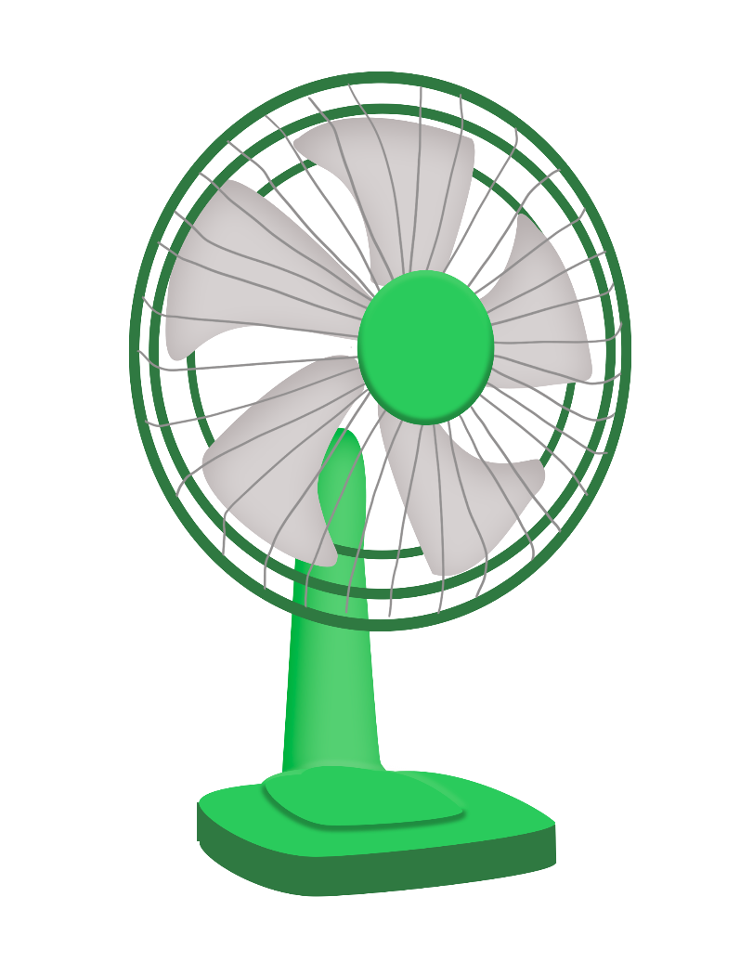
TẠM BIỆT CÁC EM

